Slide 1
EE5184 機器學習 Machine Learning 2024 Fall
吳沛遠 Pei-Yuan Wu (主授)
李宏毅 Hung-Yi Lee
National Taiwan University

Slide 2
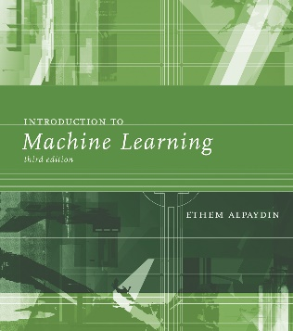
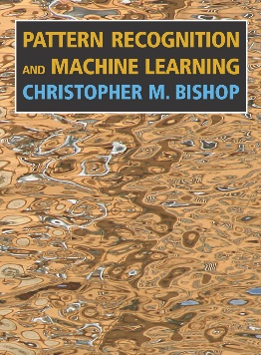
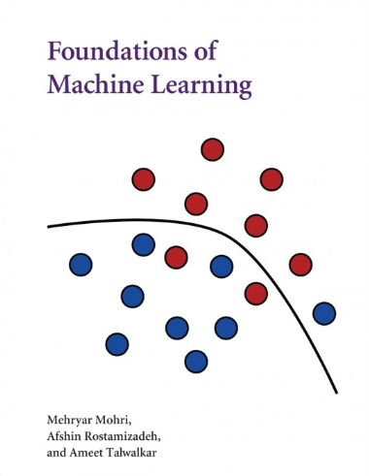
EE5184 Machine Learning Syllabus (2024 Fall)
General Information
09:10-13:10, Friday, 博理113
Course Website (ppt slides/course videos) https://ntueemlta2024.github.io/
Group: Machine Learning (2024, fall) https://www.facebook.com/groups/854106740116833
Instructors
吳沛遠 (Pei-Yuan Wu) (主授)
Office: EE2-234
Email: peiyuanwu@ntu.edu.tw
Phone: (02)3366-4687
Office hours: (TBD), 電二234
李宏毅 (Hung-Yi Lee)
Teaching Assistants
助教信箱: ntueemlta2024@gmail.com (以此信箱為主)
謝博揚 r13942050@ntu.edu.tw
徐樂融 b09102101@ntu.edu.tw
藍照淇 b09901030@ntu.edu.tw
Grading (Tentative)
Programming Assignments 6% x 5
Written Assignments 6% x 5
Final exam 40%
Course Outline
Regression; Bias and Variance Errors
Classification; Logistic Regression
Dimensionality Reduction: Principal Component Analysis; Neighbor Embedding; Auto-Encoder
Semi-Supervised Learning
Neural Network Introduction: Gradient Decent; Back Propagation
Convolution/Recurrent Neural Network
Reinforcement Learning and Markov Decision Process
Ensemble: Bagging and Boosting
Support Vector Machine; Convex optimization and Duality
Expectation Maximization, Gaussian Mixture Model, Variational Auto Encoder
Generalization Error: Rademacher complexity and VC dimension
Reference Books:
Introduction to Machine Learning, Ethem Alpaydin, 2009, MIT Press
Pattern Recognition and Machine Learning, Christopher M. Bishop, 2006, Springer
Foundations of Machine Learning, M. Mohri, A. Rostamizadeh, and A. Talwalkar, MIT Press

Slide 3
Schedule (Tentative)
Week | Date | Lecture | Assignments
1 | 09/06 | Introduction; Regression; Bias and Variance Errors
2 | 09/13 | Linear Model Classification: Probabilistic Generative Model, Logistic Regression | HW1 out
3 | 09/20 | Ensemble: Random forest, AdaBoost Neural Networks: Introduction, Gradient Decent and Back Propagation, Tips, Implementation
4 | 09/27 | Dimensionality Reduction: Principle Component Analysis Auto encoder | HW1 due
5 | 10/04 | Neighbor Embedding Convolutional Neural Network | HW2 out
6 | 10/11 | Expectation Maximization and Gaussian Mixture Models Semi-Supervised Learning
7 | 10/18 | Variational Auto-Encoder Recurrent Neural Network | HW2 due HW3 out
8 | 10/25 | Support Vector Machine: Margin and primal form Duality Theory of Constrained Optimization - Introduction
9 | 11/01 | Strong Duality Theorem | HW3 due
10 | 11/08 | Support Vector Machine: Kernel form and KKT conditions | HW4 out
11 | 11/15 | 校慶停課
12 | 11/22 | 全校運動會停課 | HW4 due
13 | 11/29 | Reinforcement Learning: Markov Decision Process and Bellman optimality equations
14 | 12/06 | Reinforcement Learning: Value and Policy Iterations; Multi-arm bandit problem | HW5 out
15 | 12/13 | Probably Approximately Correct Learning
16 | 12/20 | Final Exam | HW5 due
綠色 = 看李宏毅教授教學影片
Green = Watch Prof. Hung-Yi Lee’s course video

Slide 4
Prerequisite (先備知識)
Prerequisite (沒學過的話，修本課程將頗為痛苦)
微積分 Limit、differential、integral、gradient…
線性代數 Linear Algebra Matrix、vector space、eigen-value/vectors、Singular Value Decomposition、linear independence、orthogonal projection、Gram Schmidt…
機率與統計 Expectation、variance/covariance、conditional probability、statistical independence、Gaussian distribution…
程式設計 Object-Oriented Programming (e.g. Python, Java, C++, etc)…
“理論上”電機系大三以上的學生即具備修習本課程所需的基本能力
Optional (有學過的話很好，沒學過也沒關係反正上課老師會教)
凸函數最佳化
分析導論
勿謂言之不預也
老師念大學部電機系已是15年前的往事了…

Slide 5
評量方式 – 作業 (12% x 5)
沒有分組、每個人都要繳交。
繳交程式碼：
程式碼須嚴格符合指定格式、套件、版本方可被助教順利執行。若經助教要求修改後方能執行將被扣分甚至不予計分。
以程式執行結果所達正確率為給分依據。
課堂內競賽：
同學上傳程式執行結果到競賽專用平台 Kaggle，以即時得知成果。
課堂內競賽成績優異的同學會被邀請在課堂上發表，會有額外的加分。
課堂內競賽視同考試，嚴禁任何作弊行為，例如:
在機器學習過程中使用禁止使用的資料，如測試資料(視同考試攜帶小抄)
註冊多重分身參加比賽(視同考試請人代考)
繳交報告：
包含手寫作業、與程式作業問題。
繳交PDF電子檔。
嚴禁抄襲：
程式碼及報告均需獨力完成。若曾與人討論需註明討論者(姓名、學號、參考資料出處)，否則需註明無討論者。
老師與助教若對程式碼或報告有抄襲疑慮，將請作者親自解釋程式碼。
抄襲情節嚴重者將依校規處置。
助教時間：
Wed 15:30~17:20
由各作業負責助教於公布作業時宣布
由助教示範、講解作業實作方式
不一定要參加
作業：
HW1: Regression / Classification
HW2: CNN
HW3: Embedding
HW4: RNN
HW5: SVM
Notes:
作業共六個，由個人獨立完成。每個作業包含實作和理論兩部分，實作部分需繳交程式碼由助教驗證成果，理論部分需繳交報告並回答指定的問題。
--- 實作部分：
----- 程式碼：程式碼符合指定格式可以順利執行即得滿分，如格式錯誤經助教要求修改後才能執行會被扣分
----- 執行結果：程式碼執行結果達到指定的正確率即得到滿分，未達指定正確率按和指定正確率的差距扣分
----- 課堂內競賽成績：同學上傳程式執行結果到競賽專用平台 Kaggle，可以即時得知成果，並可得知在班級中的排名，根據排名給予分數。課堂內競賽成績優異的同學會被邀請在課堂上發表，會有額外的加分。課堂內競賽視同考試，嚴禁任何作弊行為，例如：在機器學習過程中使用禁止使用的資料，如測試資料(視同考試攜帶小抄)、註冊多重分身參加比賽(視同考試請人代考)
--- 理論部分：
----- 回答指定問題
----- 自由發揮，例如同學可以比較不同的機器學習方法做深入的分析。

Slide 6
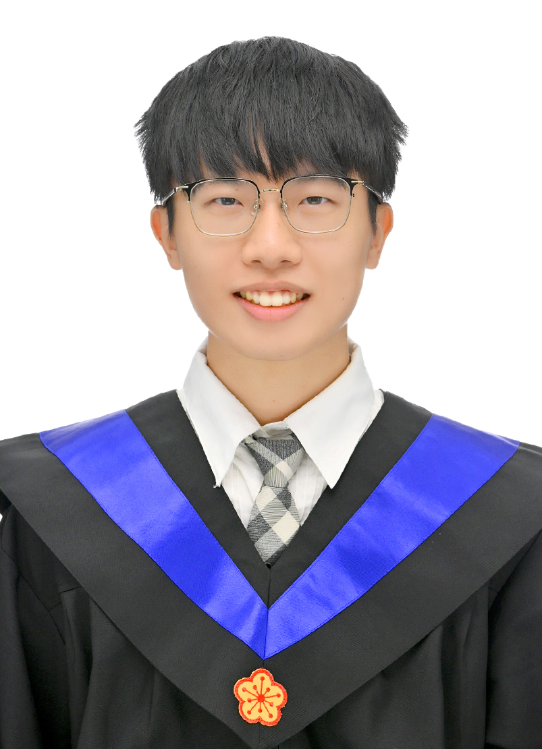
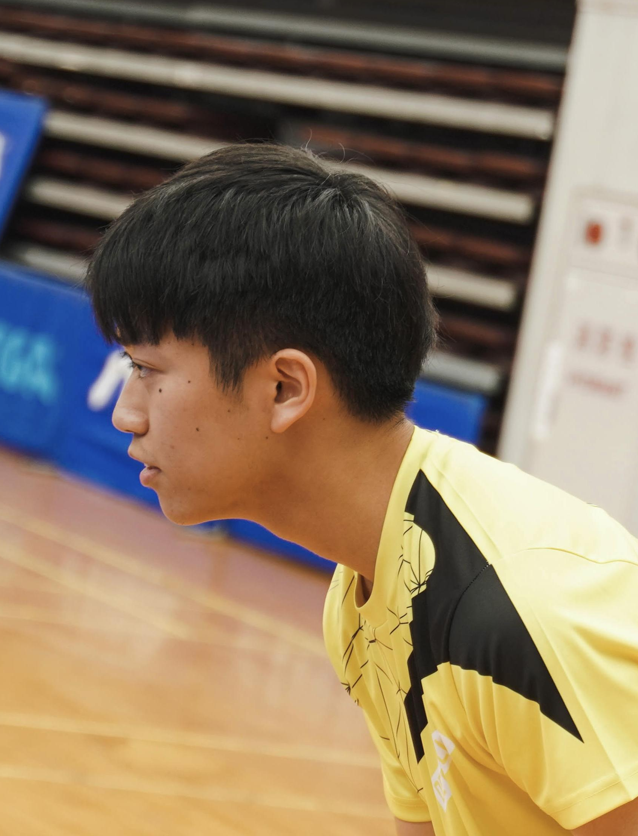

Teaching Assistants
助教信箱: ntueemlta2024@gmail.com
TA Hour: Wed 15:30~17:20 @電二147B
謝博揚
徐樂融
藍照淇
r13942050@ntu.edu.tw
b09102101@ntu.edu.tw
b09901030@ntu.edu.tw

Slide 7
評量方式 – 期末考 (40%)
日期: 12/20
範圍: 本學期所有上課教材、作業、課程影片
實施方式: 筆試
註: 若(因疫情影響)學校要求考試需以遠距方式進行，本課程「可能」將期末考改為報告、作業、或競賽等方式進行(由老師決定)。

Slide 8
Facebook 社團
社團: “Machine Learning (2024, fall)”
https://www.facebook.com/groups/854106740116833
有問題可以直接在FB社團上發問
如果有同學知道答案請幫忙回答
請尊重助教個人臉書社交空間。除非助教允許，勿私訊助教。
有想法也可以在FB社團上發言
Notes:
找不到隊友也沒關係，我們可以幫忙配對。我們會準備數個實際的機器學習競賽題目，這些題目都非常具有挑戰性，需要使用多種機器學習技術才能完成，學生可以從中選取一個題目完成。

Slide 9
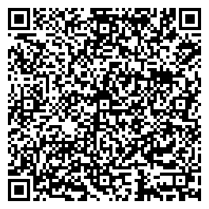
加簽表單
本周日 09/08 23:59 填寫完成
Notes:
找不到隊友也沒關係，我們可以幫忙配對。我們會準備數個實際的機器學習競賽題目，這些題目都非常具有挑戰性，需要使用多種機器學習技術才能完成，學生可以從中選取一個題目完成。

